Slide 1
Estratégias do Ministério da Saúde no Campo da Segurança do Paciente e a importância da Notificação
MINISTÉRIO DA SAÚDE - MS
SECRETARIA DE ATENÇÃO À SAÚDE - SAS
DEPARTAMENTO DE ATENÇÃO ESPECIALIZADA – DAHU
COORDENAÇÃO DE ATENÇÃO HOSPITALAR – CGHOSP
Diana Carmem A. Nunes de Oliveira
Assessora Técnica
Teresina-PI

Slide 2
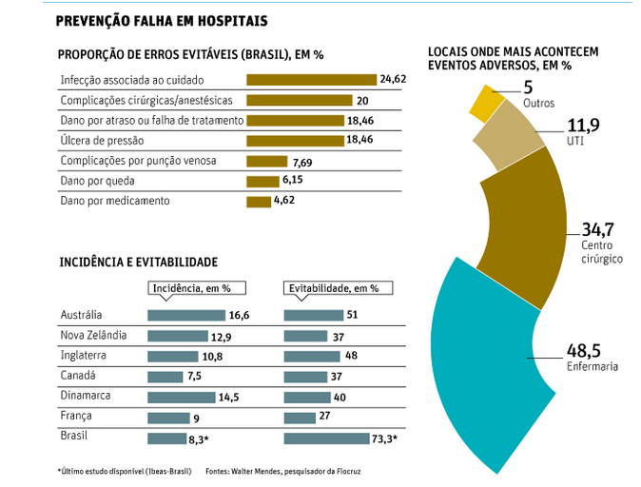
Justificativa

Slide 3


Impacto Financeiro dos EA
Estudo Canadense (1999)
4,8% das despesas com cuidados em saúde são atribuídas aos Eventos Adversos.
Estudo Reino Unido (2001):
8,5 dias adicionais de internação.

Slide 4
Dez regras simples para aumentar a efetividade dos microssistemas (apud Berwick, 2011)
Atual: O cuidado se baseia primariamente nas consultas.
Nova: O cuidado se baseia em relações terapêuticas contínuas.
Atual: A autonomia profissional comanda a variabilidade
Nova: O cuidado é desenhado “sob medida” de acordo com as necessidades e valores dos pacientes.
Atual: Os profissionais controlam o cuidado
Nova: O paciente é a fonte do controle.
Atual: A informação é um registro.
Nova: O conhecimento é compartilhado livremente.
Atual: As decisões são tomadas com base no treinamento e experiência
Nova: As decisões são tomadas com base em evidências.

Slide 5
Dez regras simples para aumentar a efetividade dos microssistemas (Berwick, 2011)
Atual: “Não causar dano” é uma responsabilidade individual.
Nova: A segurança é uma propriedade do sistema.
Atual: O sigilo é necessário.
Nova: A transparência é necessária.
Atual: O sistema reage às necessidades.
Nova: As necessidades são antecipadas.
Atual: Busca-se a redução de custos.
Nova: Reduz-se continuamente o deperdício.
Atual: Dá-se preferência aos papéis dos profissionais sobre o sistema.
Nova: A cooperação entre os clínicos é prioridade.

Slide 6
Dimensões da Qualidade
Segurança
Efetividade
Atenção Centrada no Paciente
Oportunidade / Acesso
Equidade
Eficiência
QUALIDADE EM SERVIÇOS DE SAÚDE
Fontes:
Institute of Medicine (IOM), 2001.
Organização Mundial da Saúde (OMS), 2006
Prof. Gama, ZAS

Slide 7
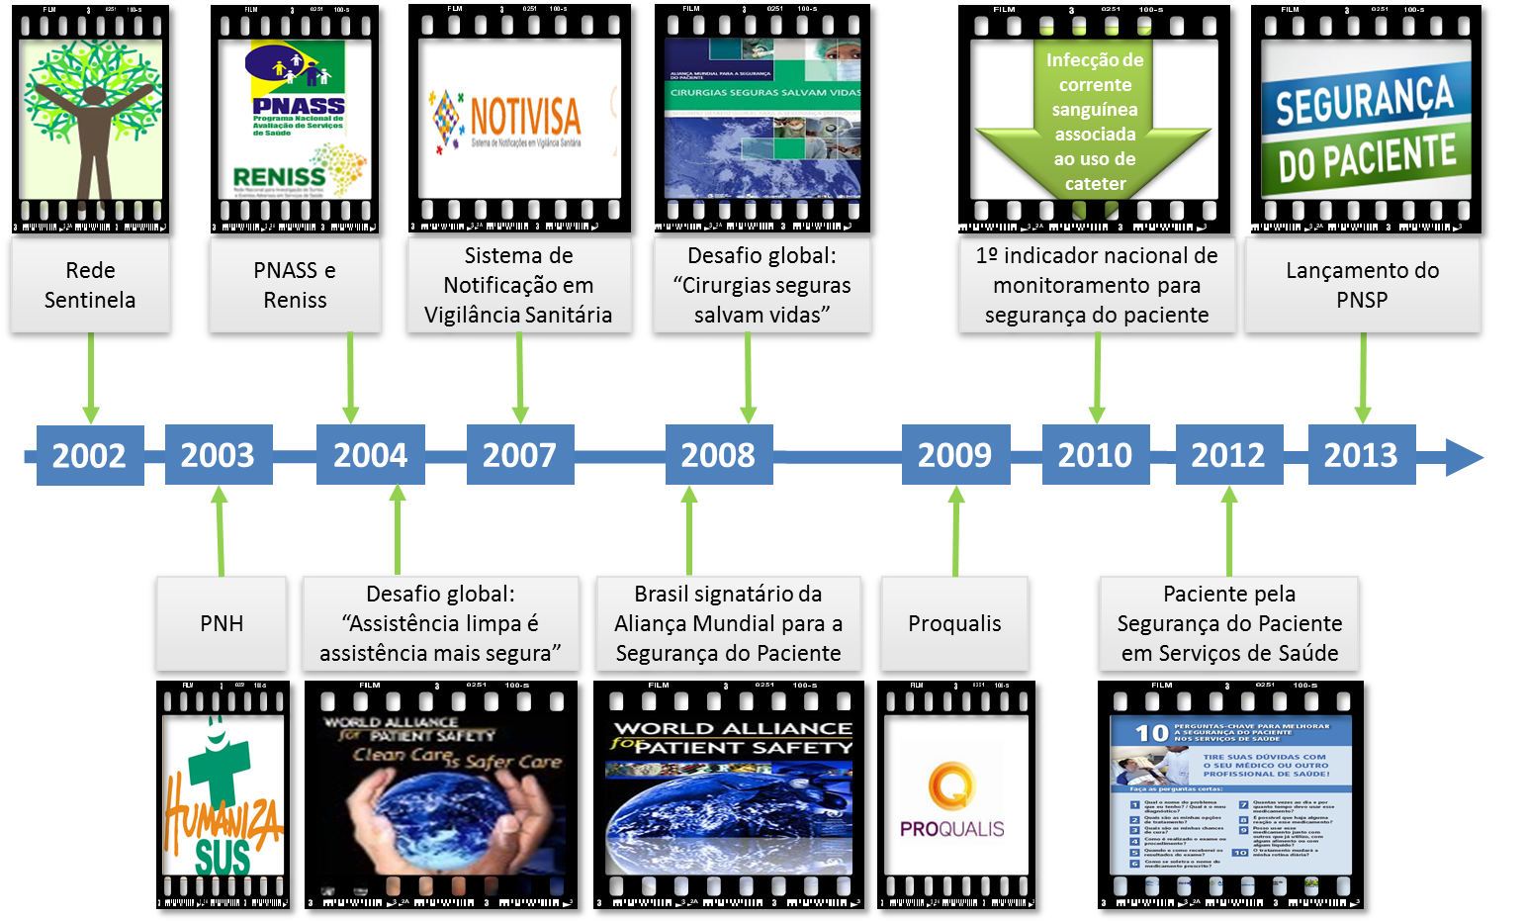
Linha do tempo da Segurança do Paciente no Brasil

Slide 8

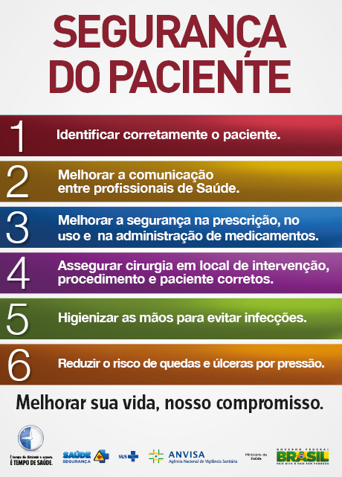

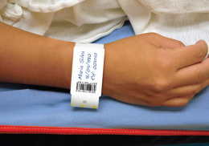
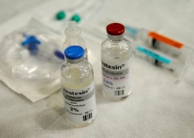
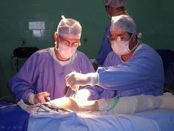

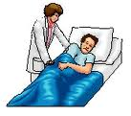


Ministério da Saúde cria o Programa Nacional de Segurança do Paciente para o monitoramento e prevenção de danos na assistência à saúde
Portaria nº 529, de 1 de Abril de 2013 - Institui o Programa Nacional de Segurança do Paciente (PNSP).

Slide 9
Finalidade do Programa
Relevância / Impacto e Contexto
Relevância / Impacto
Relevância Nacional e Internacional. Alto Impacto.
Considerando a prioridade dada à segurança do paciente em serviços de saúde na agenda política dos Estados-Membros da Organização Mundial da Saúde (OMS) e na Resolução aprovada durante a 57ª Assembleia Mundial da Saúde, que recomendou aos países atenção ao tema "Segurança do Paciente“.
(retirado da Portaria n°529 GM/MS)
Contexto
O Programa Nacional de Segurança do Paciente é MEIO para se alcançar a missão do Ministério da Saúde.
“Promover a saúde da população mediante a integração e a construção de parcerias com os órgãos federais, as unidades da Federação, os municípios, a iniciativa privada e a sociedade, contribuindo para a melhoria da qualidade de vida e para o exercício da cidadania"
MISSÃO DO PROGRAMA NACIONAL DE SEGURANÇA DO PACIENTE
“ PROMOVER A QUALIDADE DA ATENÇÃO À SAÚDE AO LIDERAR AÇÕES ESTRATÉGICAS PARA A SEGURANÇA DO PACIENTE NO BRASIL”
9
Notes:
9

Slide 10
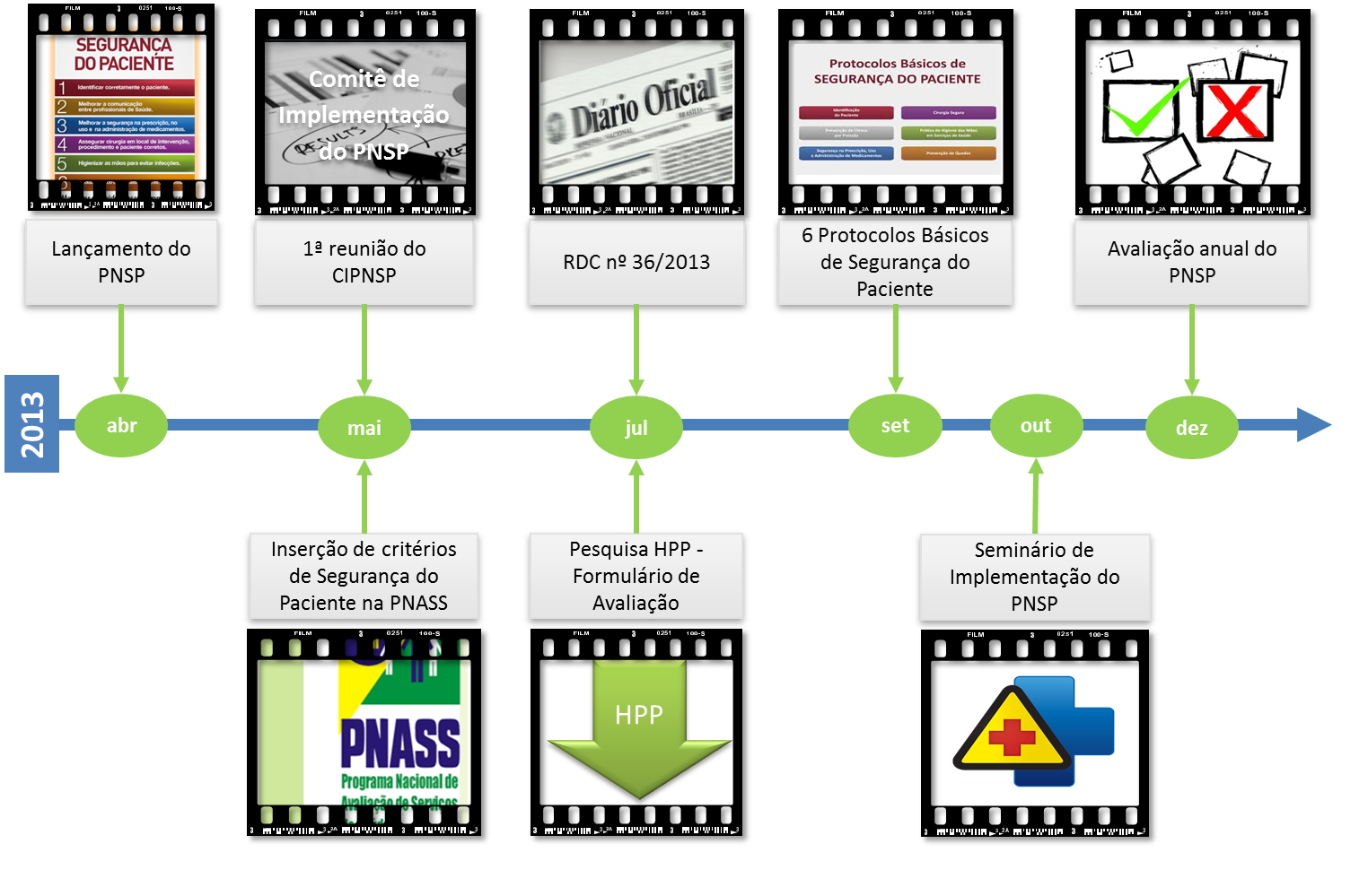
O PNSP na linha do tempo - 2013

Slide 11
POLÍTICA NACIONAL DA ATENÇÃO HOSPITALAR
Tem tudo a ver!!!

Slide 12
POLÍTICA NACIONAL DA ATENÇÃO HOSPITALAR
( Portaria nº 3.390/2013)
OBJETIVOS ESPECÍFICOS
O Hospital deverá implementar e monitorar estratégias para assegurar a qualidade da atenção e segurança do paciente.
Estabelecer as Diretrizes para Qualidade da Atenção Hospitalar e Segurança do paciente;
Garantir a continuidade do cuidado em outros pontos de atenção da RAS
O sistema de saúde organizado por Linhas de Cuidado.

Slide 13

Objetivos da Equipe Técnica CGHOSP/DAHU/SAS
Influenciar e colaborar no desenvolvimento de políticas de segurança do paciente progressivamente (Rede Cegonha, RUE e Doenças Crônicas)
Atuar como catalisadores de ações locais para segurança do paciente adaptando à realidade local.
Facilitar a disseminação da melhoria em segurança do paciente
Apoiar tecnicamente e incentivar em instância federal, estadual e municipal, o modo de repensar o cuidar na lógica de segurança

Slide 14

Foi desenvolvido um novo módulo no Sistema Notivisa com 2 formulários para a notificação de incidentes/eventos adversos relacionados à assistência à saúde:
1. CIDADÃO
É facultativo, não precisa de cadastro, basta acessar o link que está disponível no site da Anvisa.
2. NÚCLEO DE SEGURANÇA DO PACIENTE

Slide 15
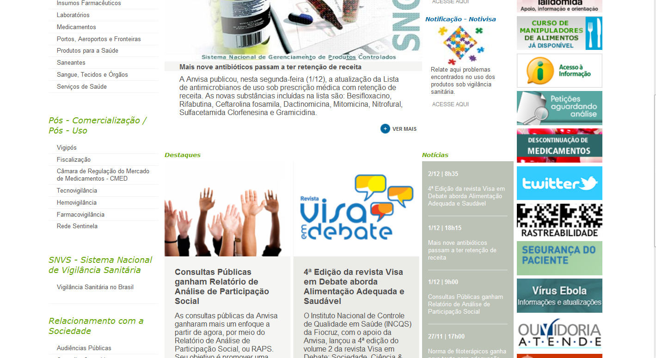
NOTIVISA – CIDADÃO
(PACIENTE / FAMILIAR / ACOMPANHANTE)
WWW.ANVISA.GOV.BR

Slide 16
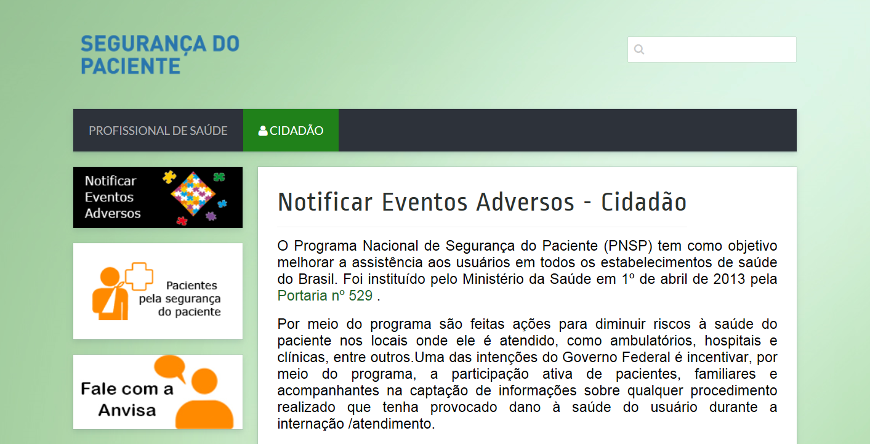
NOTIVISA – CIDADÃO
(PACIENTE / FAMILIAR / ACOMPANHANTE)
WWW.ANVISA.GOV.BR

Slide 17
IMPLANTAÇÃO NACIONAL DOS NSP
E
NOTIFICAÇÕES DE EVENTOS ADVERSOS - 2014

Slide 18
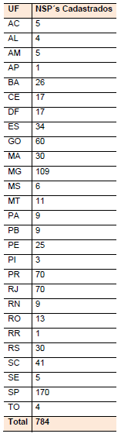
Número de Núcleos de Segurança do Paciente
(NSP) cadastrados por estado (até 31/12/2014)
Anvisa, 2014

Slide 19
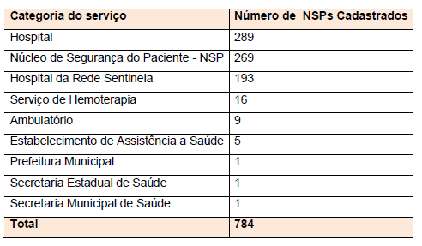
Núcleos de Segurança do Paciente (NSP) Cadastrados

Slide 20
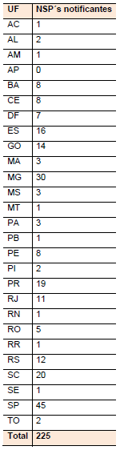
Número de Núcleos de Segurança do Paciente (NSP) que notificaram pelo menos 1 vez em 2014, por estado.
Anvisa, 2014

Slide 21
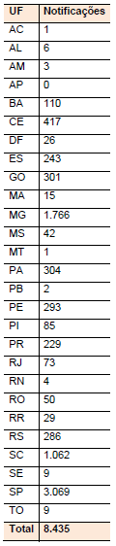
Número de notificações de incidentes relacionados à assistência à saúde, por estado (2014).
Anvisa, 2014

Slide 22
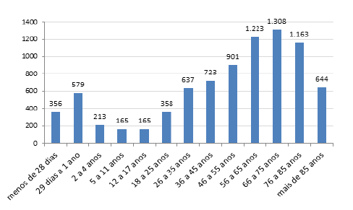
Distribuição de incidentes relacionados à assistência à saúde notificados, segundo faixa etária dos pacientes.

Slide 23
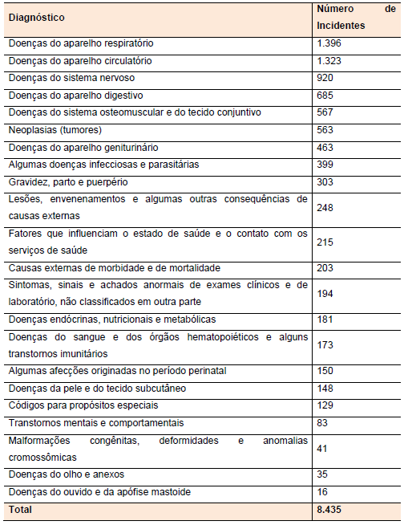
Incidentes relacionados à assistência à saúde notificados, por diagnóstico do paciente.

Slide 24
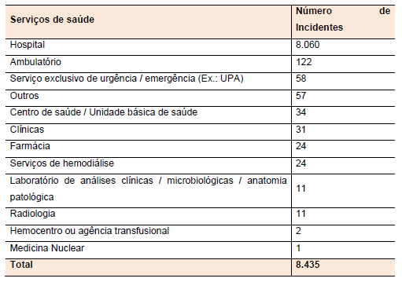
Incidentes relacionados à assistência à saúde notificados, por tipo de serviço de saúde.

Slide 25
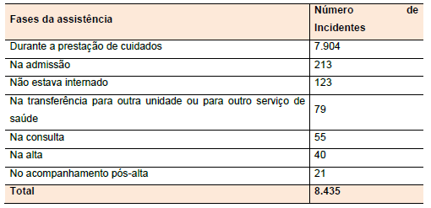
Incidentes relacionados à assistência à saúde notificados, por fase da assistência.

Slide 26
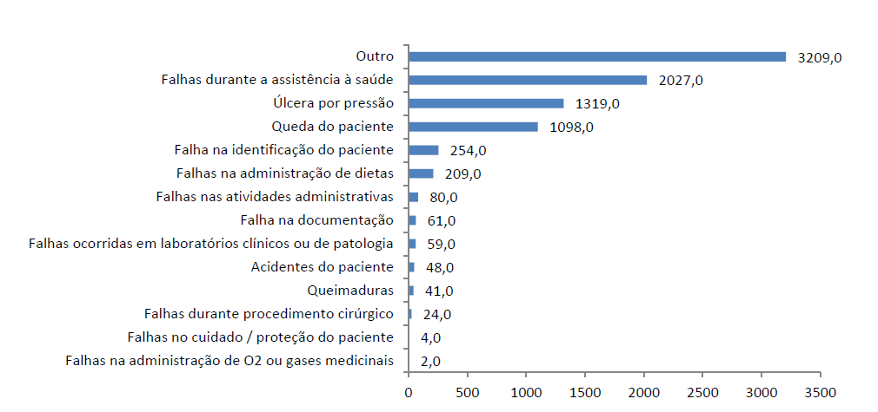
Tipos de Eventos Adversos notificados
Período: março a dezembro de 2014

Slide 27
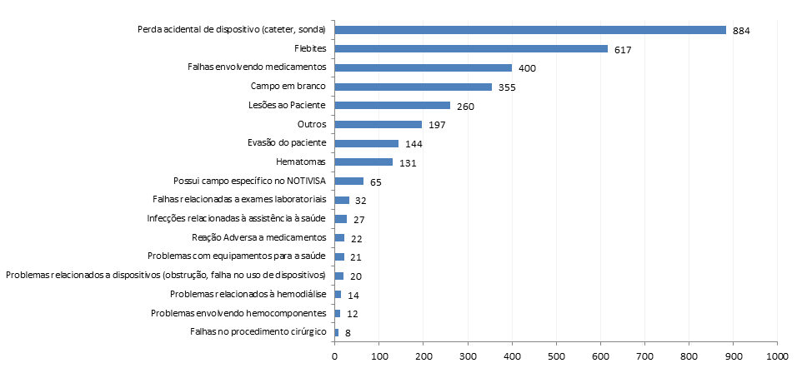
OUTROS

Slide 28
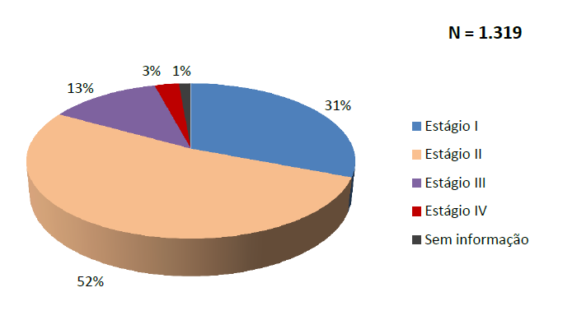
Úlceras por pressão (UPP), por estágio.

Slide 29
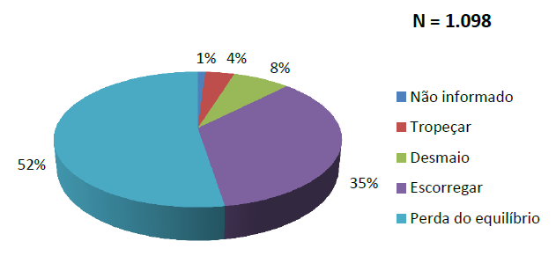
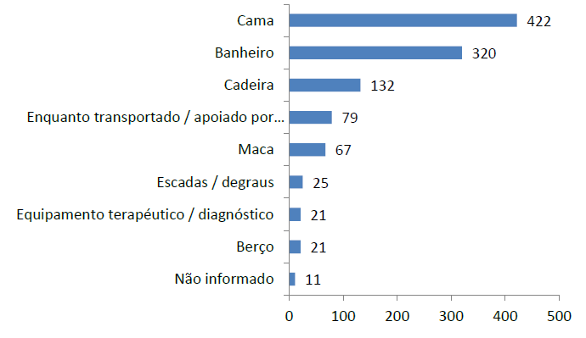
Quedas

Slide 30
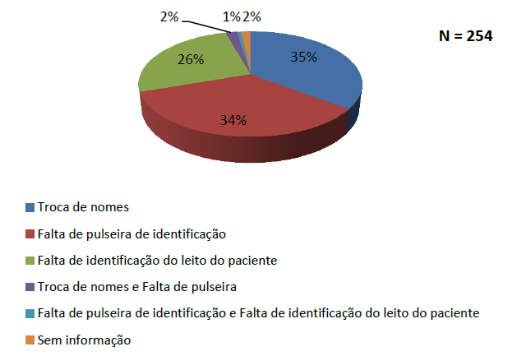
Falhas na Identificação do Paciente

Slide 31
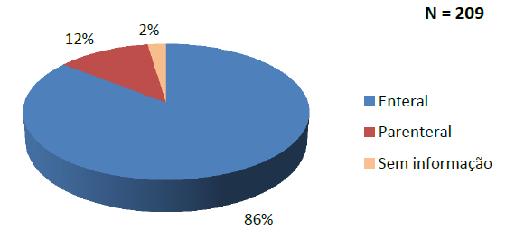
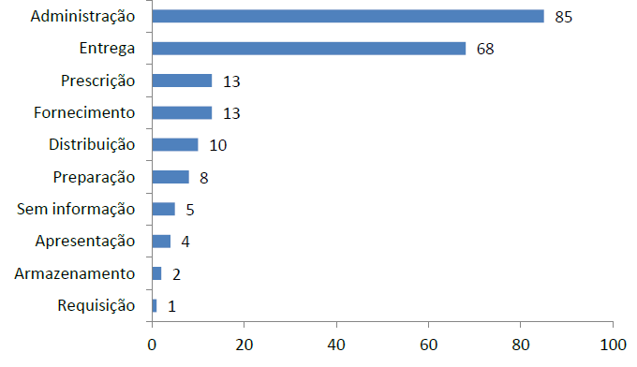
Falhas na administração de dietas

Slide 32
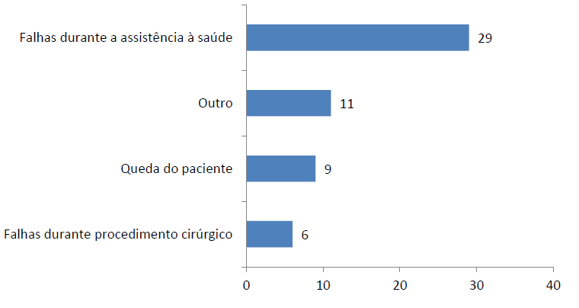
Óbitos relacionados aos eventos adversos notificados
N: 29 ÓBITOS

Slide 33
Gestão da Qualidade/Segurança
Promoção de uma
Cultura de Segurança
Monitoramento
Ciclos de Melhoria
Planejamento
Desenho ou planejamento (Implantar boas práticas)..
Monitoramento (Identificar problemas).
Ciclos de melhoria (Solucionar os problemas).
Prof. Gama, ZAS

Slide 34
OBRIGADA!
DIANA CARMEM OLIVEIRA
Diana.oliveira@saude.gov.br
61 33156161

